Slide 1

Balance siniestralidad enero agosto 2020
Cifras preliminares
septiembre de 2020

Slide 2
Fallecidos enero-agosto 2019-2020, PRELIMINAR
114
Vidas salvadas entre enero y agosto de 2020 frente a 2019
35%
frente a 2019
* Datos de agosto de 2020 proyectado con base en información cargada a 31 de agosto

Slide 3
Peatones fallecidos enero-agosto 2019-2020,
PRELIMINAR
73
Vidas salvadas entre enero y agosto de 2020 frente a 2019
48%
frente a 2019
* Datos de agosto de 2020 proyectado con base en información cargada a 31 de agosto

Slide 4
Jóvenes (14-28 años) fallecidos enero-agosto 2019-2020, PRELIMINAR
45
Vidas salvadas entre enero y agosto de 2020 frente a 2019
39%
frente a 2019
* Datos de agosto de 2020 proyectado con base en información cargada a 31 de agosto

Slide 5
Ciclistas fallecidos enero-agosto 2015-2020, PRELIMINAR
14
Vidas salvadas entre enero y agosto de 2020 frente a 2019
29%
frente a 2019
* Datos de agosto de 2020 proyectado con base en información cargada a 31 de agosto

Slide 6
Motociclistas fallecidos enero-agosto 2015-2020, PRELIMINAR
20
Vidas salvadas entre enero y agosto de 2020 frente a 2019
19%
frente a 2019
* Datos de agosto de 2020 proyectado con base en información cargada a 31 de agosto

Slide 7
SEGUIMIENTO AISLAMIENTO
Balance aislamiento
20 de marzo a 26 de agosto de 2020
Cifras preliminares
31 de agosto de 2020

Slide 8
Fallecidos 20 de marzo a 26 de agosto, comparación con promedio de años anteriores PRELIMINAR
127
247 muertes en promedio
Vidas salvadas frente al promedio 2015-2019
51%
frente al promedio
Fuente: Secretaría de Movilidad con base en información reportada en CGT y SIGAT

Slide 9
Fallecidos 20 de marzo a 26 de agosto de 2020,
PRELIMINAR
6 %
120
38 %
8 %
1 caso
50 %
fallecidos
1 caso
25 %
13 %
31 %
33 %
33 %
90%
4 casos
2 casos
5 casos
17 %
4 casos
2 casos
4 casos
Usuarios vulnerables
25 %
8 %
4 casos
1 caso
Fuente: Secretaría de Movilidad con base en información reportada en CGT y SIGAT

Slide 10
Distribución de fallecidos 20 de marzo a 26 de agosto, comparación con 2019
Los usuarios de motocicleta durante el periodo de aislamiento fue el actor vial con mayor participación en las muertes por tránsito (39%)
Los ciclistas han aumentado su participación porcentual de 14% a 18%
Fuente: Secretaría de Movilidad con base en información reportada en CGT y SIGAT

Slide 11
Fallecidos 20 de marzo a 26 de agosto de 2020, PRELIMINAR
cero
Menores de 14 años fallecidos en el aislamiento
6 de 10
Fallecidos durante el aislamiento son personas entre 29 y 59 años
Fuente: Secretaría de Movilidad con base en información reportada en CGT y SIGAT

Slide 12
Análisis de fatalidades por horas
48%
De fallecidos durante el aislamiento ocurren entre las
6 pm y las 6 am
35%
De fallecidos durante el aislamiento ocurren entre las 6 pm y la media noche
Fuente: Secretaría de Movilidad
Aislamiento entre el 20 de marzo y el 26 de agosto

Slide 13
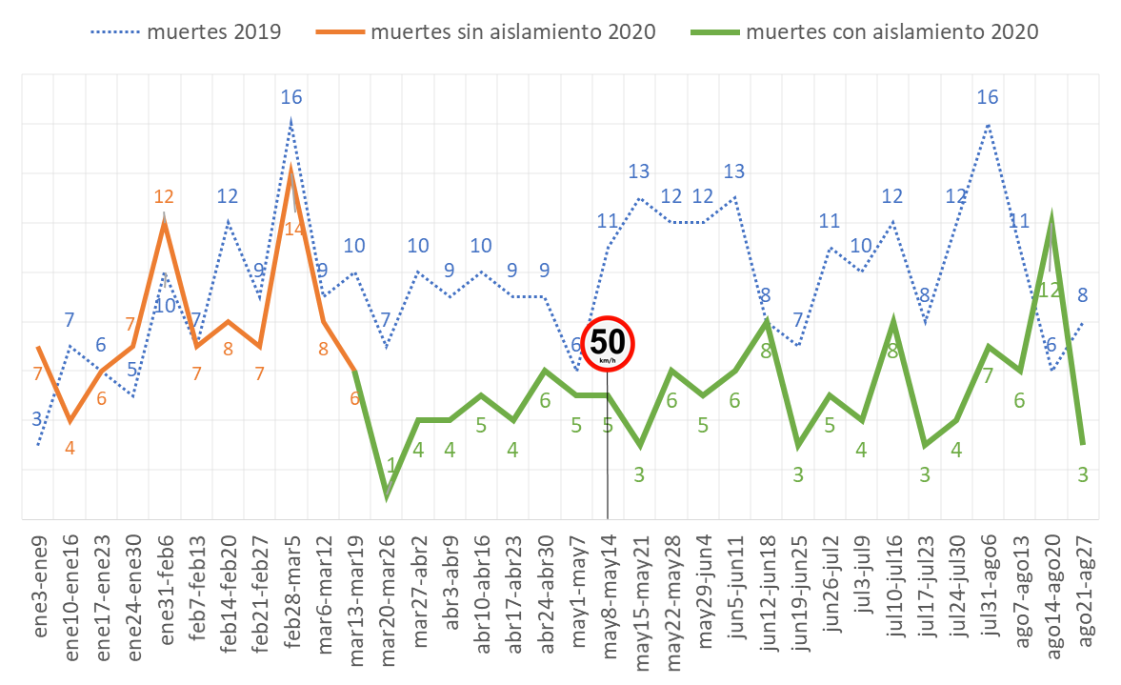
Fallecidos 2019-2020, comparación aislamiento preventivo
5
Vidas salvadas por semana
frente al promedio por semana en 2019
49%
frente al promedio semanal 2019
Fuente: Secretaría de Movilidad con base en información reportada en CGT y SIGAT

Slide 14
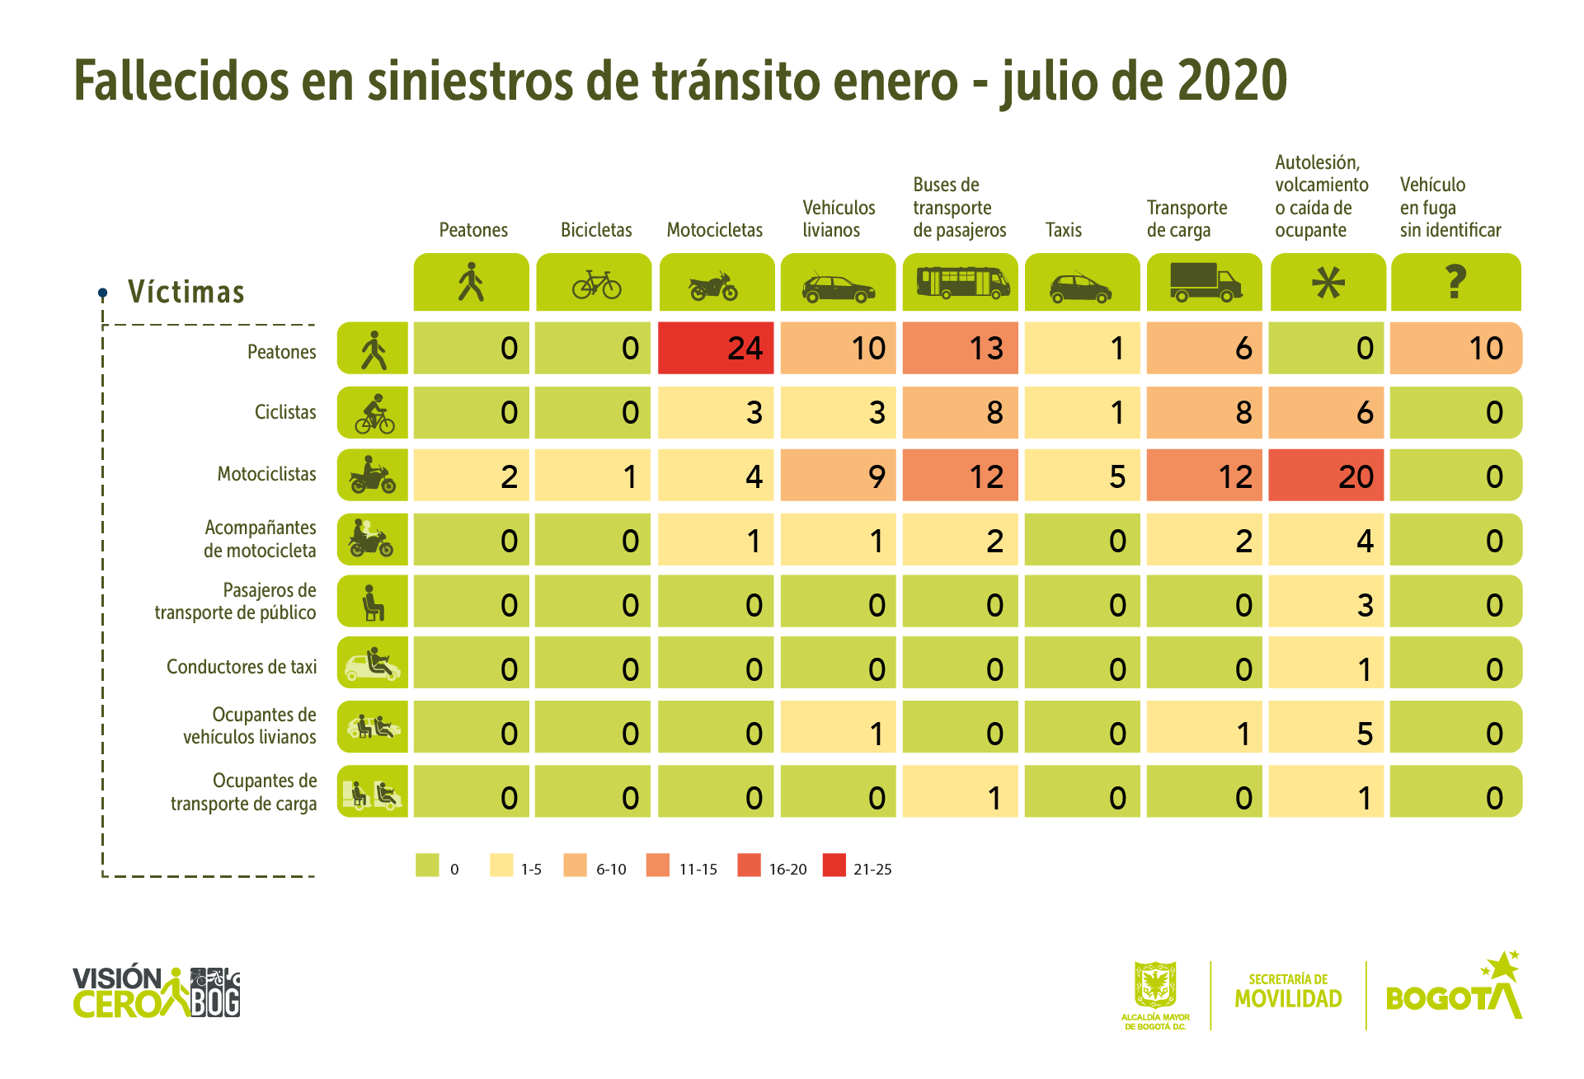
Fuente: Secretaría de Movilidad con base en información reportada en CGT y SIGAT

Slide 15
Retos de seguridad vial en la “nueva normalidad”
Mantener la tendencia de reducción de muertes por siniestros viales anual
Gestionar la velocidad especialmente para los motociclistas
Mayor cicloinfraestructura de calidad y servicios complementarios, que protegen a los ciclo usuarios y brindan una mejor experiencia de viaje
Mejorar condiciones de caminabilidad en la ciudad en zonas de alta afluencia peatonal
Lograr que los viajes “perdidos” en TrPu migren a otros modos sostenibles como viajes peatonales, en bicicleta o micromovilidad (evitar que migren a motocicleta o auto)
Resaltar el valor y la protección de la vida ganado por la pandemia para reforzar los mensajes de seguridad vial.

Slide 16
Acciones de seguridad vial en la “nueva normalidad”
Reforzar estrategia de control en vía al exceso de velocidad
Más ciclorrutas y con mejor señalización e información: 66 km en 2020; 280km a 2023
Adecuación de espacios peatonales a través de medidas de tráfico calmado, barrios vitales y peatonalizaciones en el marco de “Bogotá a cielo abierto”
Jornadas de sensibilización en vía para todos los actores viales, en especial a motociclistas y ciclistas novatos
Cursos virtuales (teóricos) de seguridad vial para motociclistas.
Campaña masiva de comunicación y cultura ciudadana en seguridad vial para domiciliarios
Estrategia de comunicación sobre las nuevas reglas de movilidad de la ciudad con énfasis en seguridad vial
Mejorar eficiencia en 14 corredores estratégicos de la ciudad
Reglamentación de horarios de Cargue y Descargue para avanzar hacia una Bogotá 24 horas (horarios no convencionales)

